Slide 1
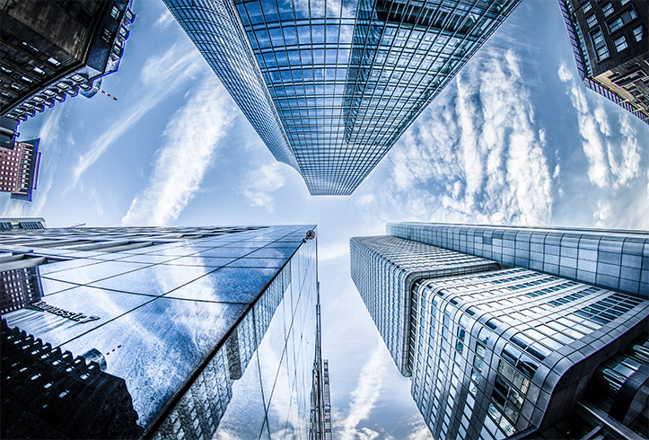
SafeCar
SC
SafeCar
Sicurezza in automobile
Andrea Marcelli
Gabriele Russo

Slide 2
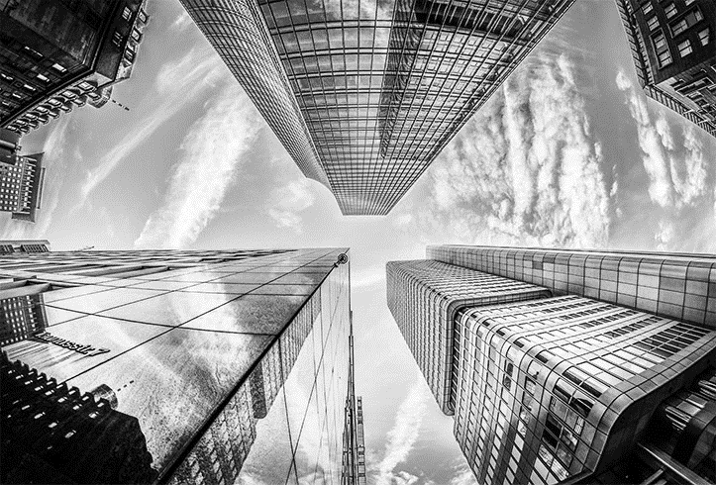
Sommario
- Introduzione
- Perché SafeCar
- Librerie Utilizzate
- Eye Blinking
- Mouth Recognition
- Riconoscimento Facciale
- Procedura
- Test
- Conclusioni
- Progressi futuri e possibili miglioramenti

Slide 3
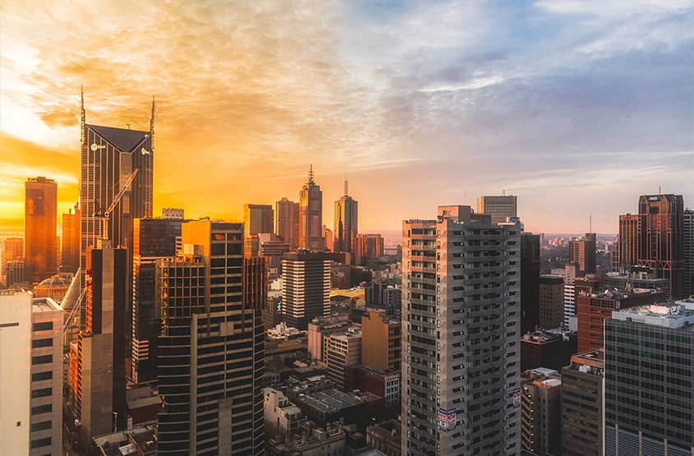
Introduzione
L'obiettivo del progetto è la realizzazione di un sistema per autoveicoli per il riconoscimento dello stato di sonnolenza del guidatore atto a diminuire il grave problema degli incidenti dovuti ai colpi di sonno.
Secondo la American Sleep Foundation, circa la metà dei guidatori americani afferma di usare il proprio veicolo anche se si sente assonnata, circa il 20% di essi ha affermato di essersi addormentato alla guida nell'ultimo anno.

Slide 4
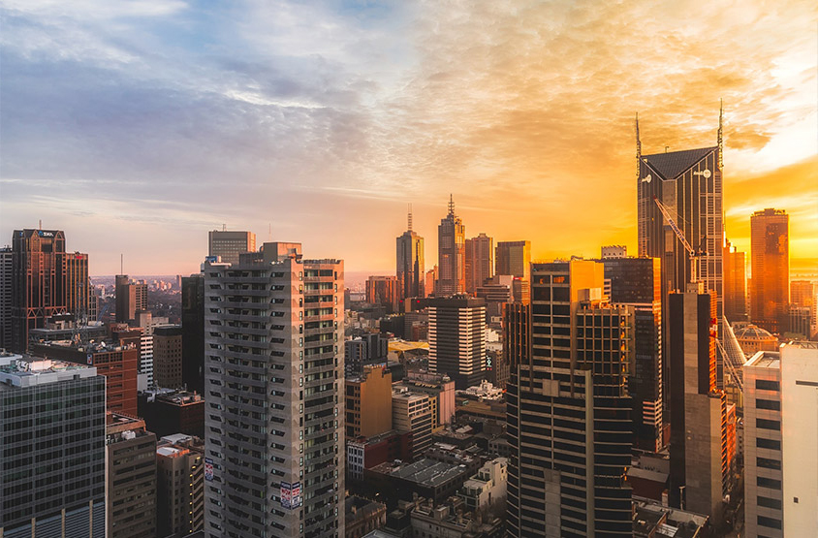
Introduzione
Il sistema utilizza una semplice telecamera (quella di un tablet, smartphone etc) per poter riconoscere lo stato di sonnolenza e avvisare il guidatore tramite segnale acustico nella speranza di indurre il guidatore ad effettuare una sosta nel luogo più vicino possibile (piazzola di sosta, parcheggio, area di servizio)
SafeCar fornisce inoltre un sistema accessorio di riconoscimento facciale per individuare eventuali ladri o guidatori non autorizzati.

Slide 5
Perché SafeCar
L'ambito delle applicazioni dedite alla sicurezza in macchina è ricco di sistemi e software efficienti che sfruttano le telecamere dei nostri smartphone.
La maggior parte di esse utilizza unicamente l'Emotion Detection (si controlla l'umore e l'espressione del viso) con risultati generalmente discreti, ma il margine di precisione di questo criterio sfortunatamente non è sufficiente.

Slide 6
Perché SafeCar
Altre applicazioni controllano la posizione del volante, la posizione del veicolo all'interno della corsia, o altri tipi di misure fisiologiche del guidatore (battito cardiaco, frequenza respiratoria, attività muscolare, conduttanza cutanea).
Esse sono generalmente buone ma rischiano di essere troppo invadenti oppure troppo inefficienti in termini di prevenzione di un incidente
6
6

Slide 7
Perché SafeCar
SafeCar si basa principalmente sull'Eye Blinking e sulla Mouth Detection.
I vantaggi di queste tecniche stanno nella possibilità di prevedere (e non solo individuare) un colpo di sonno e sulla non invadenza della modalità di acquisizione dei dati (come detto, basta una qualsiasi telecamera).

Slide 8
Librerie utilizzate
Il progetto è stato realizzato in Python (3.7) e ricorre a una serie di librerie tipiche della Computer Vision:
- Imutils
  Pacchetto contenente una serie di funzioni utili in OpenCV per la manipolazione delle immagini
- Dlib
  Libreria contenente algoritmi di Machine Learning

Slide 9
Librerie utilizzate
- OpenCV
Libreria multipiattaforma per la visione artificiale in tempo reale

Slide 10
Eye Blinking
Lo stato di apertura degli occhi è identificato dall'Eye Aspect Ratio. Tanto più le palpebre saranno chiuse, tanto più il valore EAR sarà basso.
Ovviamente durante il battito degli occhi, l'EAR tenderà a 0, quindi a noi interessa anche il tempo in cui l'EAR sarà inferiore a un valore di threshold

Slide 11
Eye Blinking
L'EAR viene sfruttato per poter individuare lo stato di sonnolenza: se il valore è al di sotto di un certo threshold per troppo tempo, ossia le palpebre rimangono basse/chiuse, un segnale acustico ad alto volume avverte il guidatore del pericolo.
Il valore del Threshold viene scelto per coprire, per l'appunto, non solo le situazioni in cui le palpebre si chiudono ma anche quando non sono del tutto aperte e per un tempo prolungato.

Slide 12
Mouth Recognition
Il sistema di riconoscimento dei movimenti della bocca funziona in maniera simile. In questo caso il valore di cui tenere conto è il Mouth Aspect Ratio (MAR), tale variabile viene sfruttata in maniera simile all'EAR per gli occhi.
La funzione del MAR è individuare gesti o movimenti della bocca (sbadigli, mascella rilassata) riconducibili a un colpo di sonno o a uno stato di sonnolenza.

Slide 13
Mouth Recognition
Contrariamente all'EAR però, un valore MAR alto indica che la bocca è aperta.
Il valore MAR non viene usato dal sistema per far scattare un allarme, in quanto essendo soggetto a troppe variabili, non è affidabile.
Ad esempio una persona che parla, o canta una nota molto lunga.

Slide 14
Mouth Recognition
Il valore MAR viene usato solo per fare entrare il sistema in una stato di Danger Zone, abbassando quindi i thresold necessari a far scattare l'allarme in caso di prolungata chiusra degli occhi.
Alla base di ciò, c'è la consuetudine che un colpo di sonno è preceduto da sbadigli o rilassamenti della mascella.

Slide 15
Riconoscimento Facciale
Seppure non strettamente inerente all'obiettivo del progetto, SafeCar fornisce un sistema antifurto mediante riconoscimento facciale.
Il riconoscimento è Open Set.

Slide 16
Procedura
Quattro fasi:
1 – Creazione del Dataset
2 – Estrazione dei Face Embedding dal Dataset
3 – Addestramento della rete
4 – Riconoscimento dei volti con OpenCV

Slide 17
Creazione del Dataset
Struttura del dataset:
- Ogni cartella rappresenta una persona
- Ogni cartella per avere buoni risltati deve contenere almeno 20 foto

Slide 18
Estrazione dei Face Embedding
1 – Carica il Face Detector e l'Embedder
2 – Passa l'imageBlob nel Detector
3 – Processa le detection per quella foto
4 – Estrai l'area di interesse della faccia
5 – Costruisci l'imageBlob con il Face ROI
6 – Passa l'imageBlob al CNN e genera il vettore 128-d

Slide 19
Addestramento della rete
Per la fase di Training useremo la SVM in Scikit-Learn.
1 – Inizializza il Label Encoder
2 – Inizializza il il modello SVM
3 – Fase di Training
4 – Ritorna il Modello e il Label Encoder e salvali come file pickle

Slide 20
Riconoscimento dei volti con OpenCV (per Video Stream)
1 – Carica i tre modelli salvati in memoria (Detector, Embedder, Recognizer)
2 – Inizializza il Video Stream
3 – Inizializza il Contatore degli FPS e inizia il loop sui frame
4 – Crea l'imageBlob dal frame e trova i volti
5 – Processa le detection

Slide 21
Riconoscimento dei volti con OpenCV (per Video Stream)
6 – Estrai l'area di interesse (ROI) della faccia
7 – Crea il faceBlob e trova i Face Embedding
8 – Trova il nome del volto più somigliante
9 – Disegna un rettangolo attorno al volto, assieme al nome e alla percentuale di somiglianza

Slide 22
Test
I test sono stati eseguiti ponendo i seguenti Threshold:
EYE_AR_THRESH = 6
MOUTH_AR_THRESH = 7
SLEEP_MOUTH_AR_THRESH = 7
EYE_AR_CONSEC_FRAMES = 35
EYE_AR_CONSEC_FRAMES_DANGER = 80
MOUTH_AR_CONSEC_FRAMES = 20
SLEEP_MOUTH_AR_CONSEC_FRAMES = 80

Slide 23
Installazione e raccomandazioni
Si consiglia di posizionare la telecamera frontalmente al posto di guida, con un angolazione inferiore a 30°.
È importante non indossare occhiali da sole o accessori che impediscano il corretto riconoscimento degli occhi e della bocca.
Alcune limitazioni sono dovute a zone di buio (galleria) o di forte sole sul volto del guidatore.

Slide 24
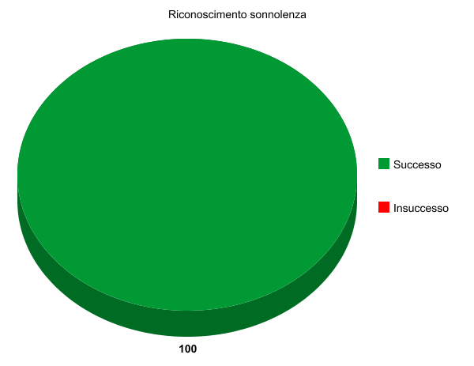
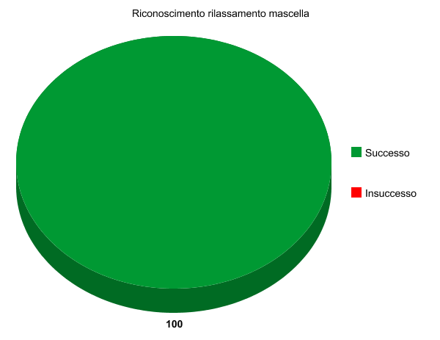
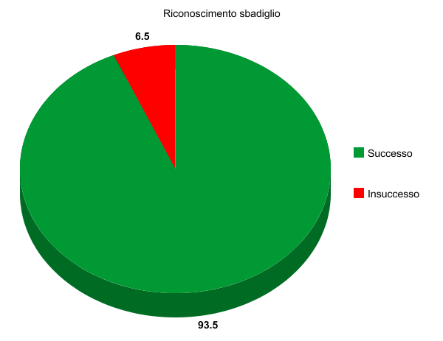
Risultati test

Slide 25
Conclusioni
I risultati ottenuti durante il periodo di realizzazione del progetto sono stati soddisfacenti.
SafeCar è in grado di fornire un valido supporto nell'individuazione dei colpi di sonno.

Slide 26
Progressi futuri e possibili miglioramenti
- Interfaccia personalizzazione
Sarebbe utile per l'utente lo sviluppo di un interfaccia per guidarlo nei passi da svolgere per utilizzare correttamente il prodotto.
Non solo, anche il settaggio dei thresold del MAR e dell'EAR associati ad ognu utente, renderebbero I risultati ancora più attendibili.

Slide 27
Progressi futuri e possibili miglioramenti
- Face Alignment
Al fine di migliorare la qualità del riconoscimento facciale, si può implementare il Face Alignment.
Esso consiste in:
1) Identificare la struttura geometrica della faccia;
2) Ottenere un allineamento della faccia basato sulla traslazione, rotazione e rappresentazione in scala di essa.

Slide 28
Progressi futuri e possibili miglioramenti
L'implementazione del Face Alignment comporterebbe un vistoso miglioramento per quel che concerne la precisione del riconoscimento facciale e consentirebbe angolazio maggiori, ma anche un eccessivo dispendio di risorse hardware che un terminale come uno smartphone o un tablet potrebbero non gestire (a meno di non avere importanti cali di framerate).

Slide 29
Progressi futuri e possibili miglioramenti
- Regolare gli iperparametri
Nella fase di Training viene usata una SVM lineare, nella quale il valore C descrive la rigorosità dell'algoritmo nelle classificazioni errate.
Valori molto alti di C comporteranno una maggiore rigorosità nel classificare correttamente i dati, anche a costo di andare in overfitting.
Valori bassi di C comporternano invece una maggiore “rilassatezza” dell'algoritmo permettendo un certa quantità di errore nei dati.

Slide 30
Progressi futuri e possibili miglioramenti
- Antifurto Online
Sarebbe possibile utilizzare il riconoscimento facciale come antifurto, possibilmente collegato a un sistema di sorveglianza online o direttamente alla compagnia assicurativa presso cui il veicolo è registrato.
Questo faciliterebbe le modalità di risarcimento da parte delle assicurazioni e costituirebbe un'ottima prova in caso di procedimenti penali.

Slide 31
Progressi futuri e possibili miglioramenti
- Distrazioni
Un angolatura eccessiva, nonostante sia una limitazione, ci ha permesso di constatare che è una riproduzione delle angolature nel caso in cui a fotocamera frontale con angolazione di 0° il guidatore guarda distrattamente fuori dal finestrino o comunque non segue la strada.
Sfruttando quindi il rilevamento della direzione dello sguardo potremmo trasformare questa limitazione in un'elteriore funzionalità molto utile.

Slide 32
Grazie!
SC
SafeCar

